Slide 1
Tema 1: Introducción al estudio de la Seguridad Nacional y la relación entre la Seguridad Nacional e Internacional.
Sumario:
1.- Análisis y discusión del trabajo práctico sobre la situación actual de las relaciones Estados Unidos – Cuba y las nuevas amenazas, peligros y agresiones. Posibles formas y tipos de agresión.
2.- Los nuevos problemas de Seguridad Nacional y la concepción del Comandante en Jefe Fidel Castro Ruz.

Slide 2
Objetivos
Profundizar sobre los principales mecanismos injerencistas estadounidenses empleados durante la Colonia y la Neocolonia, así como las diferentes formas de agresión empleadas contra Cuba después del triunfo de la Revolución, y la respuesta de nuestro pueblo y gobierno cubano.

Slide 3
Bibliografía básica
1.-Colectivo de autores DIEM MES. Texto para el curso básico en seguridad nacional y defensa nacional para los estudiantes de la educación superior. 2012
2.-Colectivo de autores CODEN y DIEM MES: Material de estudio Aspectos básicos de Seguridad y Defensa nacional de Cuba. 2008

Slide 4
1.- Análisis y discusión del trabajo práctico sobre la situación actual de las relaciones Estados Unidos – Cuba y las nuevas amenazas, peligros y agresiones. Posibles formas y tipos de agresión.

Slide 5
Posibles formas y tipos de agresión.
Invasión
Bloqueo Militar
Desgaste Sistemático
Golpe limitado
Subversión y hostigamiento

Slide 6
GNC
¿Por qué ?
¿Por qué resurge, en el actual escenario político-militar internacional y de EE.UU., la Guerra No Convencional (GNC) como modalidad de agresión más factible de aplicar ?
¿POR QUÉ RESURGE, EN EL ACTUAL ESCENARIO POLÍTICO-MILITAR INTERNACIONAL Y NORTEAMERICANO, LA GUERRA NO CONVENCIONAL COMO MODALIDAD AGRESIVA MÁS FACTIBLE DE APLICAR?

Slide 7
ANTECEDENTES
En los últimos años, el mando militar de EEUU ha reajustado su estrategia para el empleo de la fuerza en función de garantizar sus objetivos nacionales, en primer término, mantener su posición de única superpotencia militar.
Causas primarias:
Erosión de las capacidades de las FFAA de EEUU para la Guerra Convencional como resultado de su extensa participación en las guerras de Afganistán (2001-?) e Iraq (2003-2011).
Crisis económica y sistémica.
Crisis de consenso para nuevas guerras terrestres.
Una de las manifestaciones de este reajuste ha sido el renovado interés en la doctrina de Guerra No Convencional.

Slide 8
ANTECEDENTES
Como concepción, la GNC no es nueva:
Tiene su origen en la II Guerra Mundial (Operaciones de Guerrillas).
El término de GNC es oficializado en agosto de 1955 (FM 31-20, Special Forces Group).
Documentos estadounidenses refieren no menos de 14 ejemplos de países donde se ha puesto en práctica, incluyendo a Cuba.
¿Por qué enfocarnos ahora en el análisis de este tema?
Notes:
John F. Kennedy, May 25, 1961; quoted in Andrew F. Krepinevich Jr., The Army and Vietnam (Baltimore, Md., Johns Hopkins University Press, 1986), 29-30; quoted in Susan L. Marquis, Unconventional Warfare: Rebuilding U.S. Special Operations Forces (Washington, D.C.: Brookings
Institution Press, 1997), 13.

Slide 9
ELEMENTOS SOBRE LA GNC
Concepto de GNC (según el mando militar de EEUU).
“…actividades dirigidas a posibilitar el desarrollo de un movimiento de resistencia o la insurgencia, para coaccionar, alterar o derrocar a un gobierno, o a tomar el poder mediante el empleo de una fuerza de guerrilla, auxiliar y clandestina, en un territorio enemigo”.
Circular de Entrenamiento TC 18-01
Guerra No Convencional de las FOE. P. 1-1

Slide 10
ELEMENTOS SOBRE LA GNC
Otros documentos del Departamento de Defensa de EEUU la definen como:
“…un amplio espectro de operaciones militares y paramilitares, normalmente de larga duración, predominantemente realizadas a través, con, o por fuerzas nativas, que son organizadas, entrenadas, equipadas, apoyadas y dirigidas por una entidad externa”.
JP 1-02. Diccionario de Términos Militares y Asociados del Departamento de Defensa. 18 Abril 2001 (enmendado hasta el 4 de marzo de 2008). p.564
Análisis concepto

Slide 11
ELEMENTOS SOBRE LA GNC
ANÁLISIS DEL CONCEPTO DE GNC
OBJETIVO: derrocar gobiernos adversarios mediante la alteración del orden instituido.
PROTAGONISTA: población del país adversario.
PAPEL DE EEUU: ayudar y dirigir desde el exterior.
DURACIÓN: prolongada.
ÉNFASIS: acción multidimensional sobre las vulnerabilidades del adversario.

Slide 12
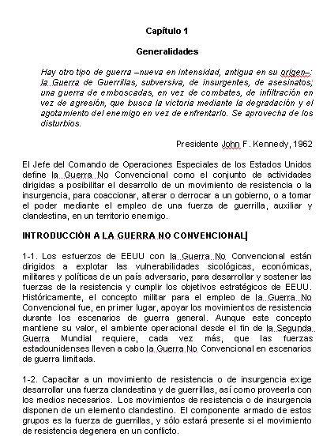
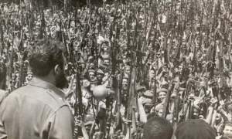
¿Este análisis está asociado únicamente a las deducciones extraídas de los acontecimientos en África del Norte y el Medio Oriente?
“Hay otro tipo de guerra –nueva en su intensidad, antigua en su origen–; una guerra de guerrillas, subversiva, de insurgentes, de asesinatos; una guerra de emboscadas, en vez de combates; de infiltración en vez de agresión; que busca la victoria mediante la degradación y el agotamiento del enemigo en vez de enfrentarlo. Se aprovecha de los disturbios…”
John F. Kennedy, 1962
La doctrina de GNC no es nueva: se remonta a los años 50.
Fue aplicada desde la época de Vietnam y en otros conflictos
Notes:
12

Slide 13

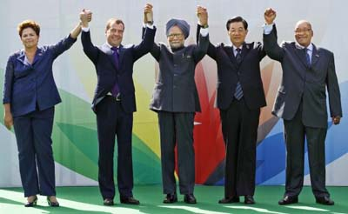
Hegemonía de EE.UU. en 2013-2014
Desintegr. URSS y caída Campo Soc.
1991: Guerra del Golfo.
1999: Yugoslavia-Kosovo.
Momento unipolar.
Irán.
Crisis en Siria. Rusia y China en la ONU.
22.02.14: Golpe Ucrania. Crimea...
OTAN: 12 a 28; UE ¿Kosovo?
Venezuela... BRICS
El poder hegemónico disminuye.
1939
¿ Se fortalece un mundo multipolar ?
2011
1941
2014
2001
1970
¿ Guerra
Fría ?
1991
1945
2001: 11.9
7.10.01 Afganistán
2003: Iraq.
2011: Libia; Siria.
1973: Crisis Econ.
Vietnam.
Watergate.
1979: Rev. en Irán.
Notes:
13
1939: Inicio de la II GM.
1941: 8 Dic., entrada de EE.UU. en la II GM.

Slide 14
EE.UU. en 2014. Breve resumen
Fracasos en Afganistán e Irak.
Trece años de largas y costosas guerras de intervención, tras los atentados del 11.09.01.
Dificultades políticas internas y gastos Econ. enormes.
Obligó a cambiar su estrategia de intervención militar en el mundo, a través de lo que se conoce hoy como Leading From Behind (dirigir desde atrás).
La nueva estrategia comenzó a operar en Libia.
EE.UU. dejó que sus aliados europeos tomaran la iniciativa política, diplomática y finalmente militar para derrocar a Gaddafi y ahí llegar para el reparto de los jugosos contratos para reconstruir lo destruido y ver las mejores opciones para el petróleo y el gas.
Ídem en Siria: Las monarquías del Golfo, Turquía e Israel son los artífices de la agresión. Pero……..
Estados Unidos articula las sanciones y presiones.

Slide 15
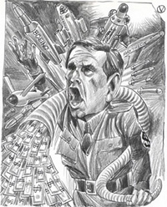
“…mantendremos la superioridad militar que ha asegurado a nuestro país, y ha apoyado la seguridad mundial, durante décadas (…)
Nuestras fuerzas armadas serán la piedra fundamental de nuestra seguridad…”
Estrategia de Seguridad Nacional de EE.UU. de Obama
Mayo de 2010
“la muerte de Muammar al Gaddafi mostró que nuestro papel en la protección del pueblo libio y nuestra ayuda para librarse de un tirano, fue hecho de forma correcta […] sin poner un sólo miembro de las fuerzas de EE.UU. en el terreno hemos alcanzado nuestros objetivos”.
Obama, 22.10.11
Base del poder hegemónico de EE.UU.

Slide 16
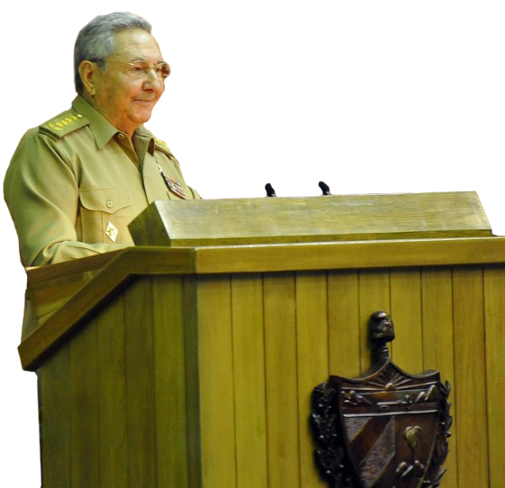
“…dondequiera que haya un gobierno que no convenga a los intereses de los círculos del poder en EE.UU. y algunos de sus aliados europeos se convierte en blanco de las campañas subversivas.”
CLAUSURA DEL CONGRESO DE LA CTC
“Ahora usan nuevos métodos de desgaste más sutiles y enmascarados, sin renunciar a la violencia, para quebrar la paz y el orden interno e impedir a los gobiernos concentrarse en la lucha por el desarrollo económico y social, si no logran derribarlos.”

Slide 17
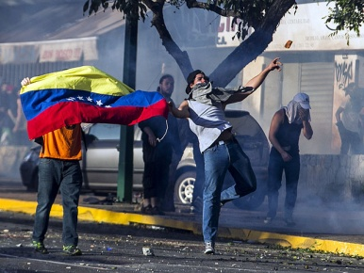

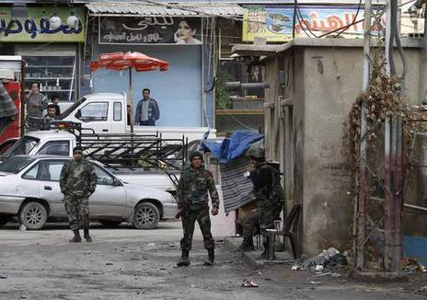
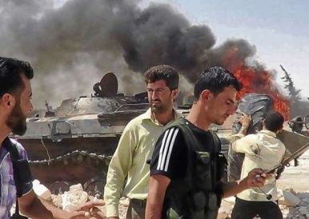
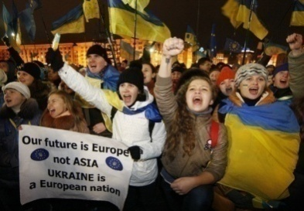
“No pocas analogías pueden encontrarse en los manuales de guerra no convencional, aplicados en varios países de nuestra región…, como hoy sucede en Venezuela y con matices similares se ha evidenciado en otros continentes, con anterioridad en Libia y actualmente en Siria y Ucrania.”
Quien tenga dudas al respecto lo invito a hojear la Circular de Entrenamiento 18-01 de las FOE, publicada en noviembre de 2010, bajo el título; “La Guerra No Convencional”.
CONGRESO DE LA CTC
Venezuela
Libia
Siria
Ucrania

Slide 18




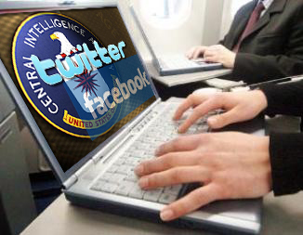
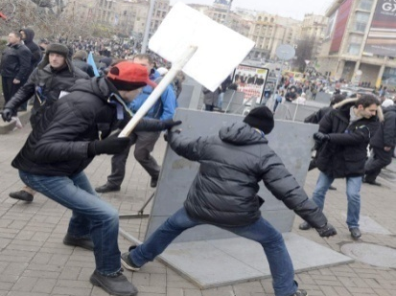
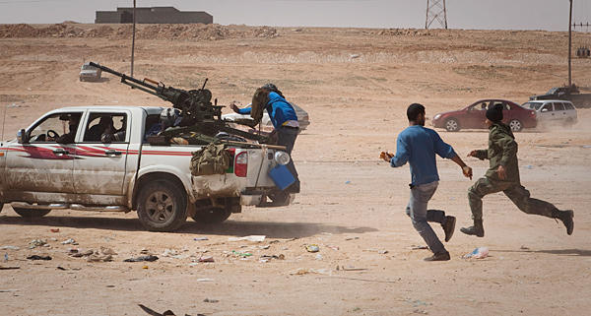
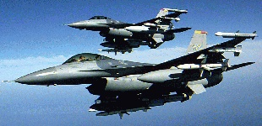
Fases
de la Guerra No Convencional
Fase I:
Preparatoria
Fase II:
Subversión violenta no armada
Fase III:
Insurgencia armada
Fase IV:
Apoyo militar convencional a la insurgencia armada

Slide 19
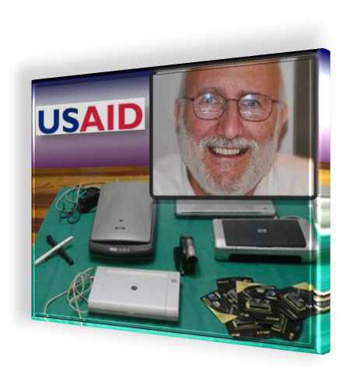
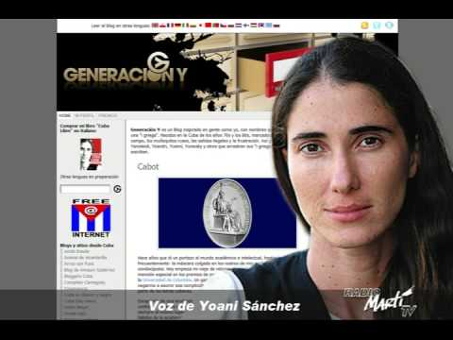
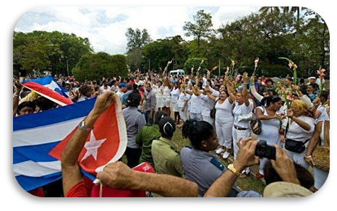
ELEMENTOS SOBRE LA GNC
El desarrollo de una insurgencia requiere la existencia de un escenario facilitador.
pero…
1-31. (…) Si como parte de la apreciación los planificadores determinan que las condiciones no son favorables, entonces necesitan prever las medidas que pudieran transformar la situación en una más conveniente.
¿Estarían creadas en Cuba estas condiciones facilitadoras? ¿Las estarán creando?
Secuencia

Slide 20
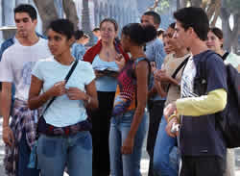

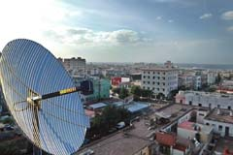

El gobierno de EEUU ha incrementado las acciones dirigidas a consolidar su estrategia de subversión ideológica:
Identificar y desarrollar nuevos actores sociales internos
  Identificación y preparación de líderes juveniles
  Dinamizar la actividad de la contrarrevolución.
  Aprovechamiento de las transformaciones socioeconómicas que se producen en el país.
  Aprovechamiento máximo a las nuevas tecnologías.
Notes:
20

Slide 21

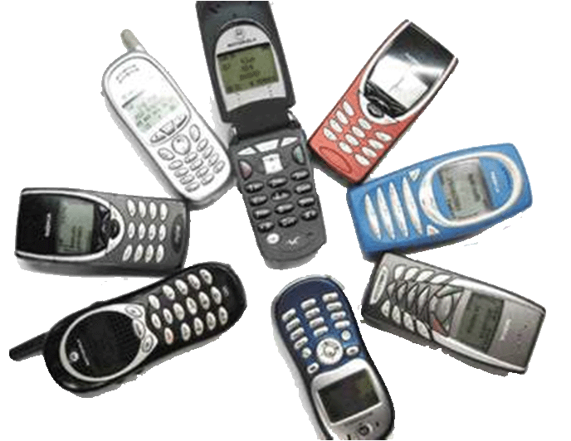
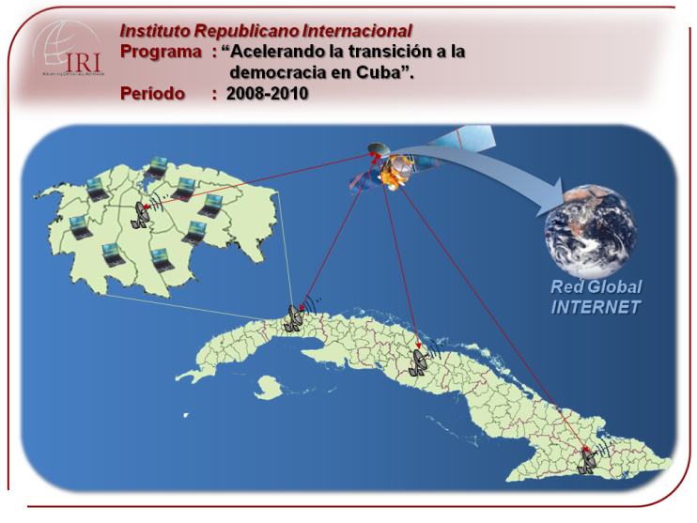
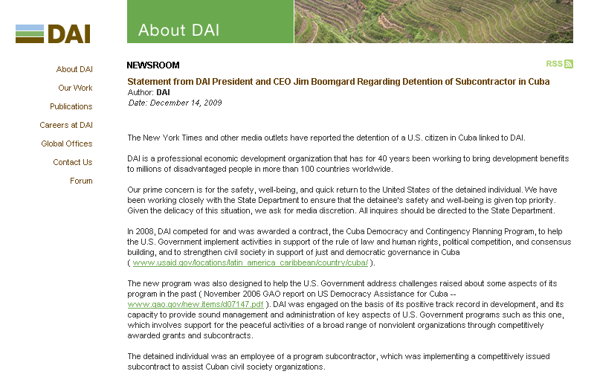

Expresión práctica:
Entrega de medios informáticos y de comunicación para conformar redes inalámbricas en el país, con la activación de puntos ilegales de acceso a Internet de alta tecnología.
Notes:
21

Slide 22
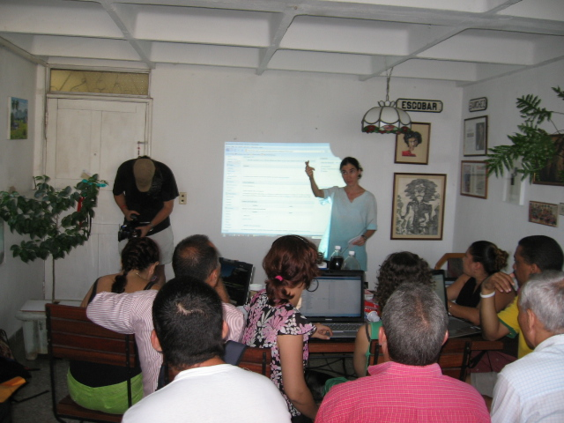

Expresión práctica:
Articulación y organización de una red de mercenarios jóvenes no vinculados a la contrarrevolución tradicional.
Notes:
22

Slide 23
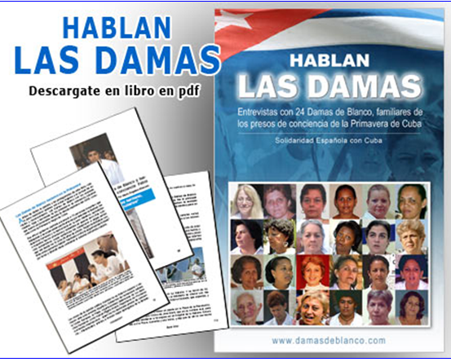
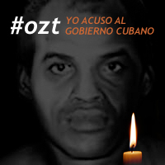

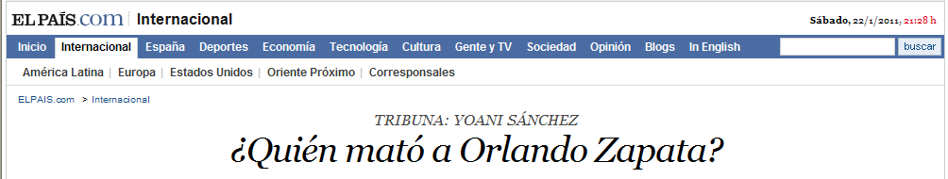
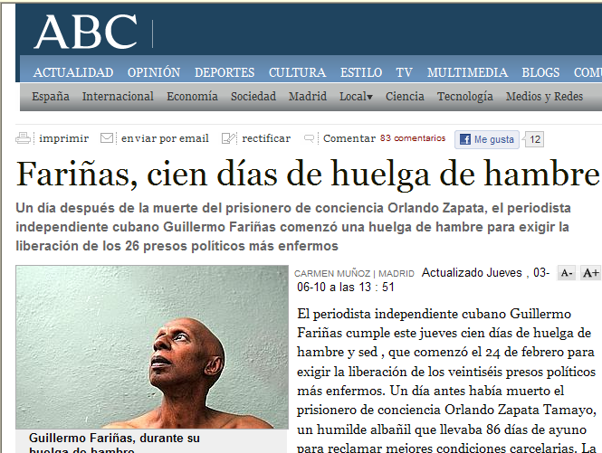
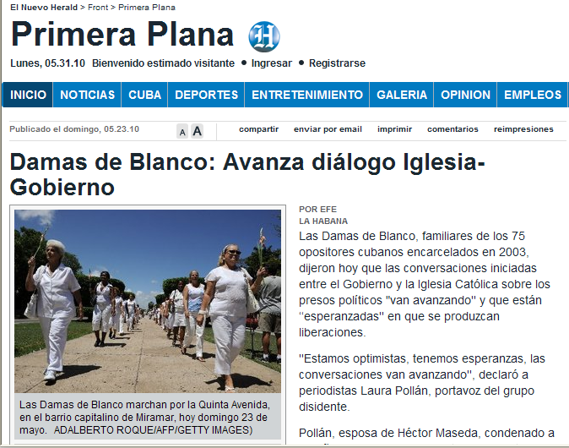
Expresión práctica:
Monitoreo de la situación interna y diseño de campañas mediáticas con impacto interno y externo, que condicionen mecanismos de presión contra el país.
Notes:
23

Slide 24

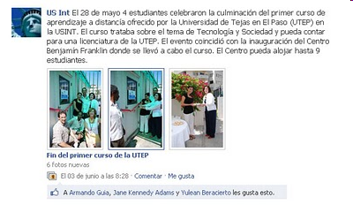
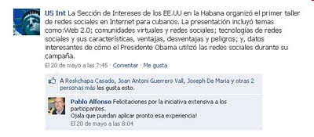
Creación y promoción de programas de formación para jóvenes cubanos. ¿ Será una una estrategia nueva del imperio contra Cuba?
Notes:
24

Slide 25
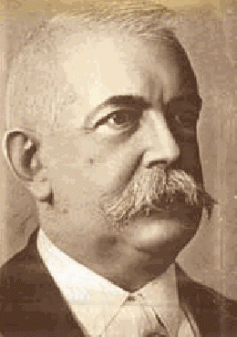
Desde 1870 en reunión efectuada en la Universidad de Minnesota – Estados Unidos, se crea un amplio plan “pensado”, para actuar sobre estudiantes de las universidades cubanas.
Desde tan temprana fecha, se crea una beca para estudiantes universitarios en universidades de Estados Unidos.
Como contrapartida a aquella actividad subversiva que ya se venía gestando, Enrique José Varona silenciosamente preparó a aquel primer grupo de estudiantes que viajaría a los Estados Unidos, los que el primer día del inicio del curso se pusieron de pié y entonaron las notas de nuestro Himno Nacional y engalanaron el local con imágenes de nuestros principales próceres de la independencia en Cuba.

Slide 26


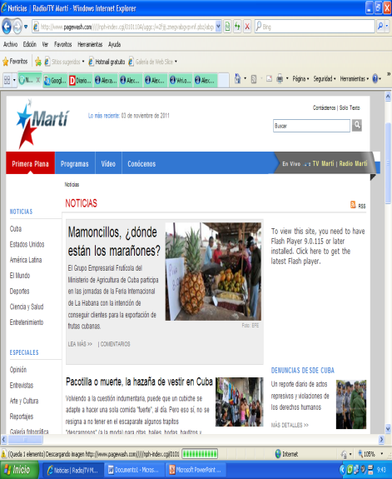
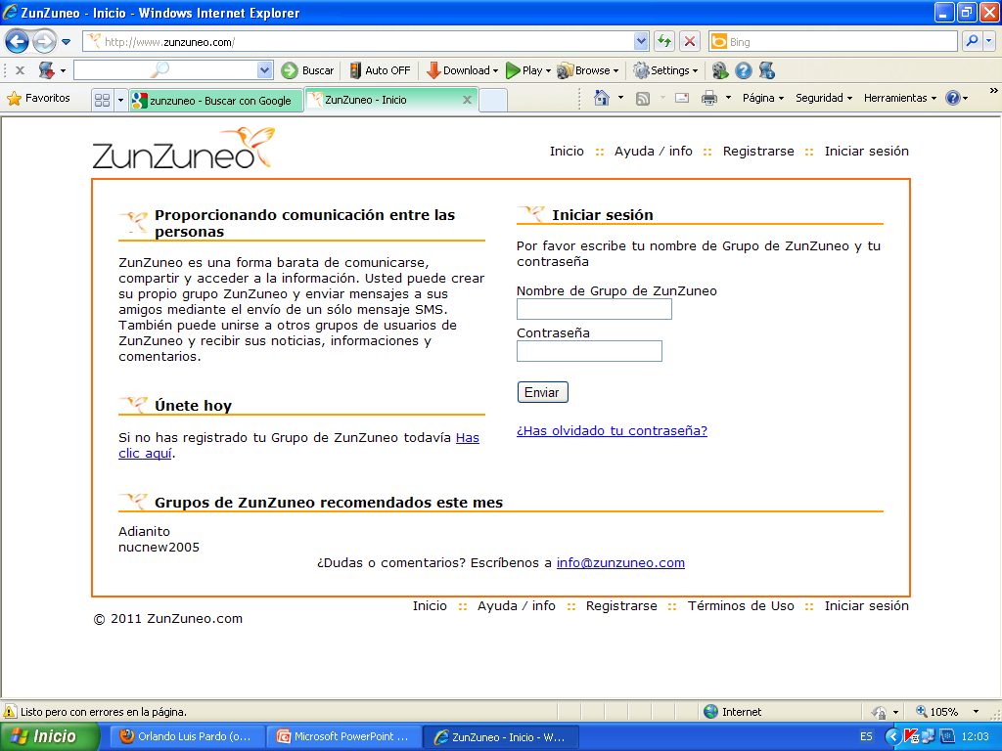

Uso de servicios y plataformas personalizadas para Cuba dirigidas a apoyar la estrategia enemiga y estimular la realización de manifestaciones públicas.
    Por el levantamiento popular en Cuba
    Háblalo sin miedo
    Martí noticias
    Cuba sin censura
    Cuballama
    ZunZuneo
Notes:
26

Slide 27
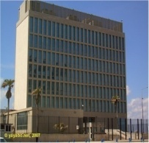
La SINA se consolida como el principal ente fiscalizador y promotor de las acciones subversivas en el territorio nacional.
Contactos personales entre diplomáticos de esta sede y otros funcionarios aliados con elementos c/r.
Prioridad en el abastecimiento a las denominadas “Bibliotecas Independientes”, con interés en fortalecer su alcance comunitario.
Preparación de jóvenes en sus tres centros ilegales.
Identificación de eventuales nuevas figuras de cambio
Notes:
27

Slide 28

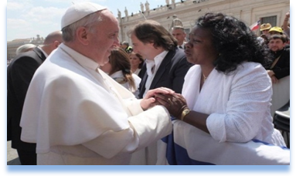
Sostenimiento de un activismo contrarrevolucionario que muestre una imagen de confrontación política con el gobierno.
Financiamiento aprobado para la subversión interna de 20 millones de dólares en el 2013.
Notes:
28

Slide 29
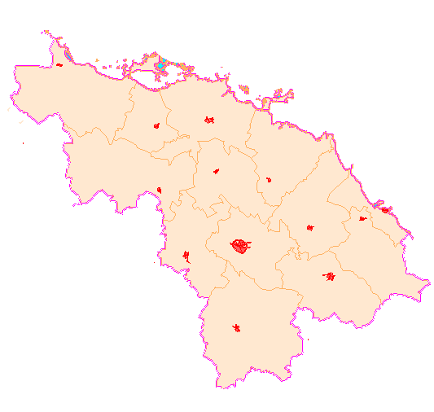
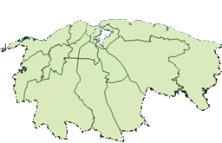
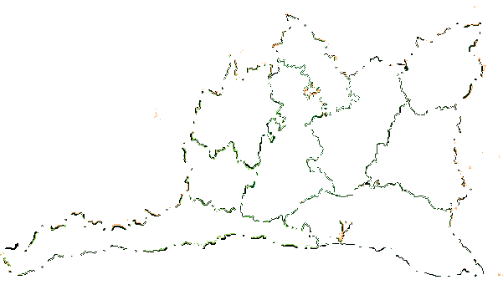
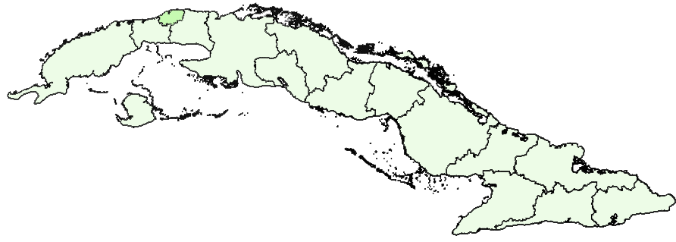
Santa Clara
Placetas
Mella
Palma Soriano
Santiago
De Cuba
Notes:
29

Slide 30
El enfrentamiento político-operativo ha permitido disminuir las proyecciones provocativas de las Mercenarias del Imperio, limitando su accionar a las actividades tradicionales.
Notes:
30

Slide 31
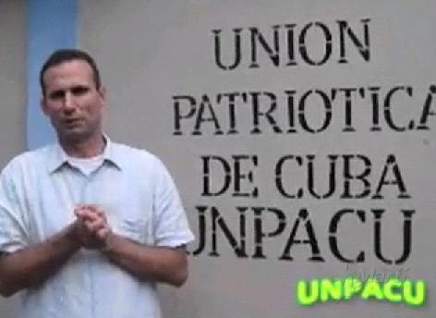
El grupúsculo c/r “Unión Patriótica de Cuba” (UNPACU), liderado por el contrarrevolucionario José Daniel Ferrer García en Santiago de Cuba, es el de mayor activismo.
Mella
Palma Soriano
Santiago
De Cuba
Notes:
31

Slide 32

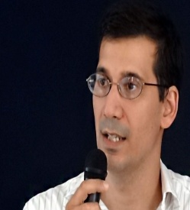
Estado de SATS
Nivel de confrontación menos beligerante.
Discurso más elaborado con elementos de cierto interés social
Proyectos que apuntan a intentar unificar la sociedad en un interés común: Demanda ciudadana por otra Cuba.
Aunque sin resultados palpables, la mayor peligrosidad de esta estrategia radica en su interés por modificar la estructura social de la contrarrevolución tradicional y dibujar un escenario y discurso más atractivo a los jóvenes.
Notes:
32

Slide 33
2.- Los nuevos problemas de Seguridad Nacional y la concepción del Comandante en Jefe Fidel Castro Ruz.

Slide 34
¿Qué papel jugaron los estudiantes y las universidades durante la lucha contra la tiranía y después del triunfo del Primero de Enero?.
Papel en la GNC ?

Slide 35
Misiones de la Educación Superior
La Educación Superior tiene un doble papel, como objeto y sujeto en la GNC.
Objeto: Al igual que otros elementos del componente no armado, será impactada por las acciones del enemigo tanto sobre su actividad como sus instalaciones, y debe cumplir las misiones para prevenir y enfrentar la GNC.
Sujeto: Sus estudiantes completan unidades como reservistas de las FAR y forman batallones de milicias de tropas territoriales, así como pequeñas unidades. En menor medida, también los trabajadores participan en estas misiones.
También los trabajadores y estudiantes participarán en acciones de enfrentamiento al enemigo como parte de los territorios, por el plan y bajo la dirección de los mismos.

Slide 36
La estrategia y las acciones de la subversión enemiga estimulan el rechazo a nuestras instituciones, tratando de crear una base social para fomentar la oposición desde dentro. En ellas ocupan un lugar fundamental las dirigidas hacia los jóvenes, y dentro de ellos los estudiantes. La Educ. Sup. es una de las esferas de actuación del enemigo, encaminada a:
Fomentar el desaliento y la deserción.
Estimular el abandono del país.
Fomentar el hipercriticismo ante las debilidades del sector.
Estimular el no compromiso en la solución de los problemas.
Desacreditar a los profesionales de la Educación Superior.
Otras

Slide 37
Entre las acciones enemigas se destacan:
Invitación a eventos y a supuestos contratos de trabajo.
Crítica a los programas de la Revolución en el sector de la Educación.
Promoción del fraude y la mentira.
Enajenándolos con el uso de las nuevas tecnologías.
Promoviendo la no afiliación política.
6. Acrecentando la cultura del individualismo.
7. Promoviendo el irrespeto, la rebeldía y la violencia.
8. Acrecentando la transculturización.
9. Promoviendo el consumismo, el uso de drogas, alcohol y el habito de fumar.
10. Llamando a la desmovilización y a la no participación en actividades políticas o de las OM.
11. Promoviendo que lo extranjero es superior.
12. Fomentando la intención de emigrar en los jóvenes (adquisición de otras nacionalidades).
13. Imposición de modas y estilos de vida capitalistas.

Slide 38
CONCLUSIÓNES
Invasión
Bloqueo Militar
Desgaste Sistemático
Golpe limitado
Subversión y hostigamiento
Formas y tipos de agresión.
El mando político-militar de EEUU ha deducido que la doctrina de GNC se adecua a sus necesidades en el contexto estratégico actual.
Esta realidad sitúa a la Guerra No Convencional en un lugar prioritario como modalidad de agresión.
DE AHÍ LA IMPORTANCIA DE ESTUDIARLA
CON LA MÁXIMA PROFUNDIDAD

